Slide 3
Curso Virtual Intoxicaciones por sustancias químicas
Unidad 1 Módulo 1
Grupo Enfermedades No Transmisibles
Intoxicaciones por sustancias químicas
Dirección de Vigilancia y Análisis del Riesgo en Salud Pública
Noviembre 2021 - Versión 1.0

Slide 4
Contenido
1. Toxidromes y grupos de sustancias
2. Sistema de vigilancia en salud pública
3. Vigilancia en salud pública de las intoxicaciones por sustancias químicas

Slide 5
Unidad 1. Generalidades de los toxidromes
Resultados del aprendizaje
Identificar las características generales de los múltiples toxidromes asociados a los efectos tóxicos de las sustancias químicas.

Slide 6
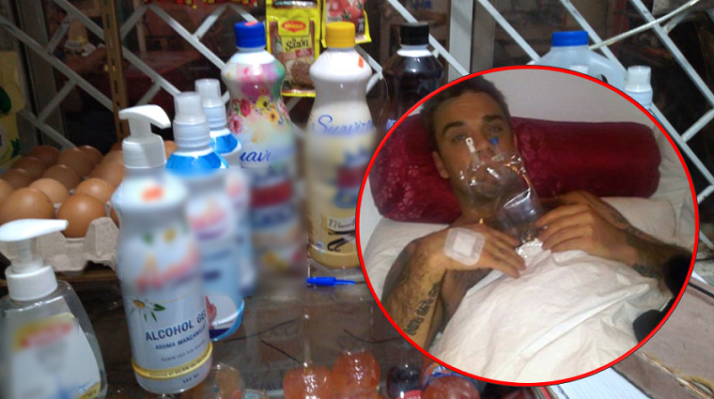
Introducción
Las intoxicaciones agudas por sustancias químicas son un tipo de patología aguda, por lo cual los pacientes consultan al servicio de urgencias y según la severidad de la intoxicación, suelen requerir servicios de mediana y alta complejidad incluyendo las unidades de cuidados intensivos.
Dependiendo de la severidad del cuadro clínico, el ingreso a unidad de cuidados intensivos ha llegado a representar hasta el 15% de ingresos en un año.
Fuente: https://conexionputumayo.com/cuidado-ins-alerta-de-intoxicaciones-por-sustancias-quimicas-durante-la-pandemia/

Slide 7
Introducción
El resultado de una intoxicación depende de numerosos factores, como la dosis tomada, las características de la sustancia, el tiempo de consulta al sistema de salud y el estado de salud preexistente del paciente. Si una intoxicación se reconoce temprana y se inicia rápidamente la atención de apoyo adecuada, la mayoría de las intoxicaciones serán autolimitadas sin secuelas.
En Inglaterra, el servicio nacional de información sobre envenenamiento documenta cerca de 160.000 casos de intoxicaciones agudas que fueron admitidas a los servicios de urgencias en un año. En el periodo de 2017-2018, este mismo servicio, recibió más de 690.000 consultas telefónicas, de las cuales casi 2.000 requirieron asistencia por un toxicólogo o personal experto en el tema.

Slide 8
¿Por qué vigilar las intoxicaciones por sustancias químicas?
El 25% de la carga mundial de morbilidad está relacionada a exposiciones a productos químicos tóxicos. La exposición al plomo representa el 3% de las enfermedades cerebrovasculares y el 2% de las cardiopatías isquémicas en todo el mundo. El 9% de los casos de cáncer de pulmón se atribuye a la exposición profesional a sustancias tóxicas y un 5% a la contaminación del aire.
Plan De­cenal de Salud Pública 2012-2021: Objetivo in­tervenir los determinantes sanitarios y ambientales de la salud relacionados con las sustancias químicas, así como priorizar las problemáticas en salud ambiental en las entidades territoriales, relacionadas con el uso de sustancias químicas, con actividades de minería, agroindustria, entre otros, con el propósito de ofrecer una atención integral y forta­lecer la notificación y vigilancia de los eventos de in­toxicaciones por sustancias químicas en nuestro país.
Fuente: www.who.int
www.minsalud.gov.co

Slide 9
Toxidromes
Signos y síntomas
Signos vitales
Piel y mucosas
Pupilas
Estado mental
Sistema cardiovascular
Sistema gastrointestinal y urinario
Los toxidromes o síndromes tóxicos abarcan un conjunto de síntomas que resultan de la acción toxicodinámica de los diversos xenobióticos que interactúan con el organismo. Estos síntomas representan un conjunto de signos clínicos, biológicas y electrocardiográficos que el médico debe interpretar y correlacionar para darle manejo adecuado a este tipo de pacientes.
Se definen como el conjunto de signos y síntomas asociados a un tóxico.

Slide 10
Toxidromes
Toxidromes
Síndrome Anticolinérgico Síndrome Colinérgico Síndrome Simpaticomimético (Alfa-adrenérgico, Beta-adrenérgico y Adrenérgico Mixto) Síndrome Opioide Síndrome Hipnótico Sedante Síndrome Serotoninérgico Síndrome Piramidal Síndrome Extrapiramidal Síndrome de Neuroléptico Maligno
Se han descrito múltiples toxidromes acorde con síntomas y signos clínicos asociados a los efectos tóxicos de sustancias químicas especificas o a grupos de sustancias de acuerdo con su farmacodinamia y toxicodinamia.
El desarrollo de esta unidad se concentrará en los toxidromes que están listados en la tabla.

Slide 11
Síndrome Anticolinérgico
El Síndrome Anticolinérgico se define como el conjunto de signos y síntomas clínicos resultantes del antagonismo de la acetilcolina (Ach) en el receptor muscarínico. Estos receptores se encuentran principalmente en el sistema nervioso parasimpático, el cual inerva los sistemas de órganos como ojos, corazón, sistema respiratorio, piel, tracto gastrointestinal y vejiga.
Se le conoce también como delirio postoperatorio, delirium tóxico, toxicidad o psicosis por atropina, psicosis anticolinérgica, debido a los síntomas como anhidrosis, midriasis, rubor, hipertermia y delirio.
Tiene una gran variabilidad clínica en su presentación, la cual dependerá de la dosis y el tiempo que haya transcurrido desde la exposición.

Slide 12
Síndrome Anticolinérgico, signos y síntomas
Grados | Central | Periférico
Primer Grado | Cambios del estado anímico o alteración del estado de conciencia, ataxia, alteraciones de la marcha, hiperactividad y cefalea (dolor de cabeza). | Xerostomia (boca seca), piel roja y caliente, taquicardia, taquipnea, disminución de la motilidad intestinal, dolor abdominal.
Segundo Grado | Hiperactividad, déficit de atención, alteraciones de la memoria, desorientación, disartria, amnesia y ataxia. | Midriasis (pupilas dilatadas), visión borrosa, perturbación de la acomodación visual (por cicloplejia), anomalías de la conducción nerviosa, disfagia, hiperreflexia, vomito, hipertensión arterial, mioclonías, coreatetosis (movimientos corporales anormales)
Tercer Grado | Desorientación, fabulación, alucinaciones, deliro, coma, colapso cardiorrespiratorio y muerte | Amaurosis total (ceguera temporal que suele ser reversible) retención urinaria, íleo adinámico (sin movimientos intestinales), fiebre, babinsky positivo, convulsiones, bloqueo motor hasta extenderse a tetraplejia
Fuente: https://www.criticalcare.theclinics.com/article/S0749-0704(12)00060-7/fulltext

Slide 13
RECUERDE
Rojo como un como un tomate, caliente como un tizón, seco como un hueso y loco como una cabra.
Tipo de sustancia | Nombre de la sustancia
Medicamentos | Clorfeniramina Difenhidramina Cimetidina Ranitidina Benzodiacepinas como diazepam, midazolam y Lorazepam Clorpromazina Tioriacina Haloperidol Droperidol Prometacina Ketiamina Propofol Etomidato Atropina Sevoflurano Óxido nitroso (gas de la risa) Biperideno Etopropacina Prociclidina Meperidina Metadona Fentanilo Buprenorfina Antidepresivos tricíclicos
Plantas y hongos | Mandrágora Beleño Raíz de bardana Estramonio Cacao sabanero o borrachero (Brugmansia) Amanita muscaria Amanita pantherina
Fuente: https://es.slideshare.net/baulero/sndrome-anticolinrgico
Medicamentos y toxinas relacionados con el síndrome anticolinérgico
Fuente: https://okdiario.com/curiosidades/caracteristicas-hongos-1497124
Fuente: https://eldiariodesalud.com/catedra/tyhyguy-el-borrachero

Slide 14
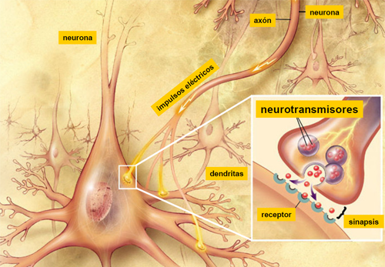
Síndrome Colinérgico
Es el síndrome clínico que resulta del agonismo de la acetilcolina (Ach) o la inhibición de la enzima acetilcolinesterasa. Este síndrome se puede expresar a través de los diferentes tipos de neurotransmisores, es decir, con efectos nicotínicos o muscarínicos. Aun no se conoce la razón la cual algunos pacientes presentan más efectos muscarínicos, y otros nicotínicos, pero se cree que es una característica propia del toxico o está relacionado con la idiosincrasia del paciente.
Fuente: https://cabalpsicologos.es/2013/09/23/principales-neurotransmisores-y-sus-funciones-en-el-organismo/

Slide 15
El síndrome colinérgico tiene tres tipos de presentaciones de acuerdo con tipo de receptor que sea involucrado
Síndrome Colinérgico
Nicotínico
Midriasis (pupilas dilatadas)
Taquicardia (latidos cardiacos mayores a 100 por minuto)
Agitación psicomotora
Fasciculaciones (movimientos repetitivos de los músculos de manera involuntaria)
Temblor
Muscarínico
Miosis (pupilas contraidas)
Bradicardia (latidos cardiacos menores a 60 por minuto)
Sialorrea (salivación excesiva)
Epifora o lagrimeo
Incontinencia urinaria
Diarrea
Borborismo (ruidos intestinales aumentados)
Diaforesis (sudoración profusa)
Agitación psicomotora
Central
Agitación psicomotora
Status convulsivo
Coma
Paro cardiorrespiratorio
Este síndrome está asociado al uso de sustancias como:
Plaguicidas organofosforados y carbamatos.
Gases tóxicos usados como armas químicas (tabún, sarín, somán).
Medicamentos como pilocarpina.

Slide 16
Síndrome Intermedio
Es un síndrome que suele presentarse en aquellos pacientes que han estado expuestos a un plaguicida organofosforado cuyo principio activo o los metabolitos de este al unirse con el receptor de la acetilcolina forman una unión irreversible.
Se presenta entre las 24 y 96 horas posteriores a la exposición, se caracteriza por causar disfunción de algunos pares craneales, expresándose como debilidad y parálisis de los músculos proximales de las extremidades, flexores del cuello y músculos respiratorios..
Es difícil predecir en que pacientes se puede presentar, pero se relaciona con aquellos productos (organofosforados principalmente) inhibidores de la colinesterasa, que, por sus propiedades químicas, tienen una unión irreversible al receptor..
Está asociado con la exposición a algunos organofosforados como:
Dimetoato: es un Insecticida. Se usa en cultivos de vid, manzanos, peras, cítricos, frijol, tomate, haba, lechuga, coliflor, repollo, brócoli, arveja y zanahoria
Fentión: es un insecticida, actualmente prohibido para uso en los países integrantes de la Unión Europea. Se usa en cultivos de cítricos, olivos, cerezos y melocotoneros
Monocrotofós: es un insecticida, acaricida. Se utiliza en cultivos de algodón, arroz, café, caña de azúcar, frutales, maíz, ornamentales, papa, tabaco, tomate y hortalizas. Prohibido en 126 países a nivel mundial.
Metamidofos: es un insecticida, acaricida. Se utiliza en cultivos de algodón, cítricos, maíz, ornamentales, papas, chile, cucurbitáceas y tabaco. Restringido en el ámbito federal en los EUA. Prohibido en 103 países a nivel mundial.

Slide 17
Síndrome simpaticomimético
Síndrome simpaticomimético
Este síndrome se presenta por intoxicación por sustancias químicas de tipo estimulantes del sistema nervioso central, con efecto simpaticomimético; actúan activando el sistema de la dopamina - serotonina. Suelen ejercer su actividad en la terminal sináptico - dopaminérgica o bien estimulando los receptores catecolaminérgicos.
Las sustancias químicas más frecuentemente asociadas a la aparición de este síndrome son: la cocaína, las anfetaminas, la efedrina, y el éxtasis.
Hipertensión arterial
Taquicardia
Midriasis
Ansiedad, estado de alerta o de pánico
Hipertermia
Taquipnea
Arritmias
Fuente: https://sp.depositphotos.com/stock-photos/hojas-de-marihuana.html

Slide 18
Síndrome por hipnóticos
Es aquel que se presenta por todas aquellas sustancias que como efecto llevan al agonismo del GABA (ácido Gamma-Aminobutírico), aumentando la unión de éste a canales de cloro postsinápticos neuronales. Adicionalmente algunas de estas sustancias inhiben la recaptación presináptica de adenosina, neurotransmisor que ejerce un efecto modulador negativo en la eliminación presináptica de glutamato.
Las sustancias químicas que más se relacionan con este síndrome son el alcohol, las benzodiacepinas, los barbitúricos, algunas plantas como la amapola de california, asperula olorosa, azahar y la lactucata sativa
Síndrome por hipnosis
Alteración de la conciencia
Bradipnea menor a 10 respiraciones por minuto
Hipotensión arterial
Hipotermia
Miosis
Fuente: https://images.app.goo.gl/LEZeugJWQrPPVKqk9

Slide 19
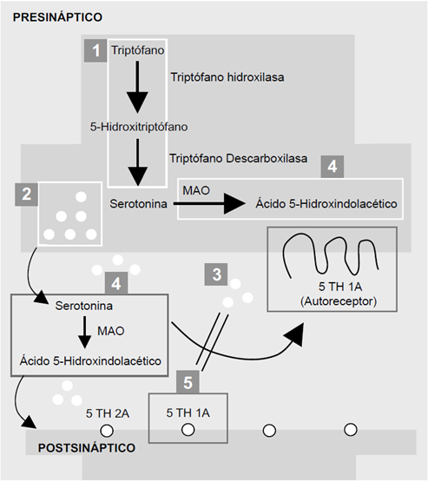
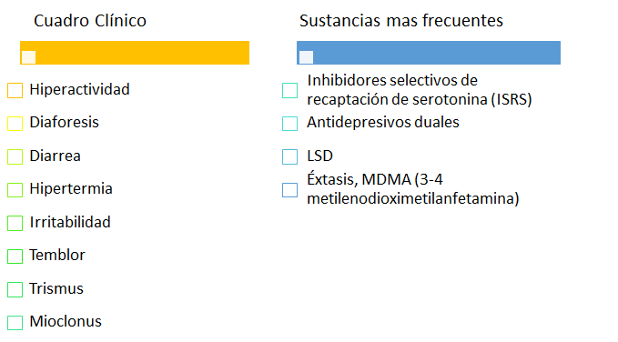
Síndrome Serotoninérgico
Es el resultado de la estimulación excesiva de los receptores postsinápticos 5-HT1A y 5-HT2 por aumento de la disponibilidad de serotonina, tanto a nivel central como periférico
Fuente: https://go.gale.com/ps/i.do

Slide 20
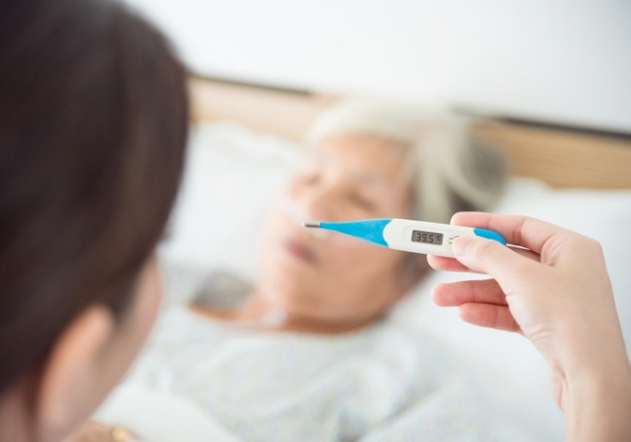
Síndrome neuroléptico maligno
Constituye la complicación más temida asociada al uso de antipsicóticos o medicamentos neurolépticos. Su incidencia varía entre 0,5 al 1%, se relaciona su aparición predominantemente en hombres, quienes usan haloperidol y puede presentarse, días, semanas o meses después de haberse iniciado el tratamiento.
Síndrome neuroléptico maligno
Hipertermia
Rigidez muscular
Disartria
Agitación psicomotora
Alteración del estado de conciencia
Hipertensión arterial
Taquicardia
Fuente: https://www.intramed.net/contenidover.asp?contenidoid=94525

Slide 21
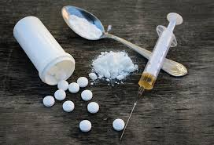
Síndrome por Opioides
El síndrome opioide es aquel que se presenta como resultado del agonismo de los receptores opiáceos. Las sustancias químicas que producen este síndrome, suelen ser depresores del sistema nervioso central y tienen propiedades analgésicas e hipnóticas, sedantes y euforizantes. Tienen el potencial de producir dependencia física, psíquica y síndrome de abstinencia, bien con la supresión o con la administración de un antagonista.
Este síndrome se caracteriza por presentar: alteración del estado de conciencia, depresión respiratoria y miosis.
Fuente: https://www.psiquiatriapsicologia-dexeus.com/es/unidades.cfm/ID/7650/ESP/opiaceos.htm

Slide 22
Síndrome por Opioides
Sustancias químicas que frecuentemente se relacionan con el síndrome por opioides:
Agonistas puros | Agonistas parciales | Antagonistas/Agonistas | Antagonistas puros
Codeína, Meperidina Metadona Heroína Morfina Oxicodona Fentanilo Difenoxilato Propoxifeno | Buprenorfina | Butorfanol Nalbufina Pentazocina | Naloxona Naltrexona Nalmefene

Slide 23
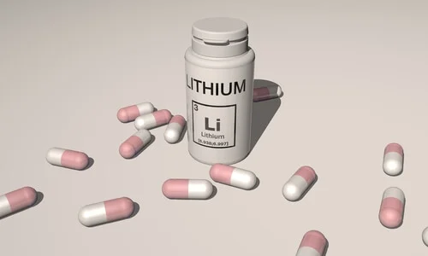
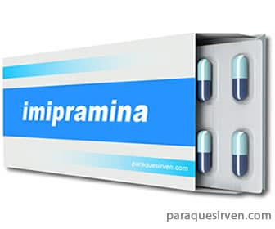
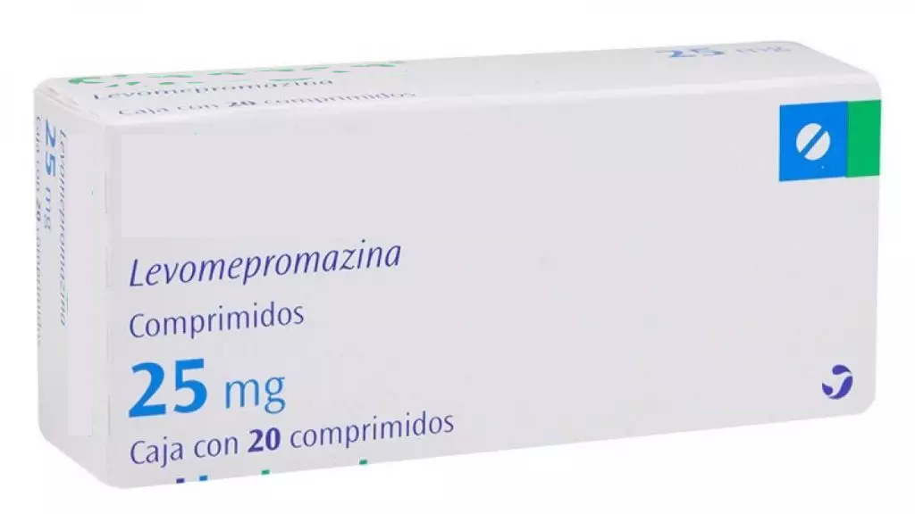
Síndrome piramidal
Síndrome piramidal
Las circunstancias en las que suele presentarse este síndrome están relacionadas con efectos adversos de medicamentos principalmente, así como, en exposición a organoclorados y cocaína o derivados, por ejemplo
Los medicamentos frecuentes:
Hipoglucemiantes
Antidepresivos tricíclicos
Fenotiazinas
Antihistamínicos
Piperazinicos
Meprobamato
Litio
Doxilamina
Cocaína en dosis masivas
Mioclonias
Agitación
Coma
Convulsiones
Fuente: https://www.sepsiquiatria.org/trastornos-animo/la-monoterapia-con-litios/
Fuente: https://paraquesirven.com/imipramina/
Fuente: https://www.farmatodo.com.co/producto/1000978-sinogan-25mg-comprimidos

Slide 24
Síndrome Extrapiramidal
Es un síndrome que se presenta cuando un toxico o medicamento tiene la capacidad de bloquear los receptores dopaminérgicos (subtipo 1 y 2), receptores de la histamina (subtipos 1 y 2), receptores alfa-adrenérgicos (subtipos 1 y 2), receptores muscarínicos y/o receptores serotoninérgicos.
Ocurre secundario a la intoxicación por las siguientes sustancias:
Monoxido de carbono
Manganeso
La N-MPTP (N-metil-1,2,3,4-tetrahidropiridina), droga ilegal que se sintetiza a partir de la meperidina, puede producir un parkinsonismo grave, súbito e irreversible en adictos a drogas endovenosas.
Los neurolépticos: fenotiazinas, tioxantenos, butiroferonas, indoles y difenzoxapinas.
Metoclopramida
Fuente: http://semiologiahnc.webs.fcm.unc.edu.ar/files/2016/08/2017-Sindromes-Extrapiramidales.pdf

Slide 25
Síndrome Extrapiramidal
Tipo | Reacción Distónica Aguda
Síntomas y signos | Alteración de los músculos oculares (crisis oculógira), desviación de la mirada hacia arriba, rotación de los ojos y espasmo de los parpados. Alteración de los músculos de la lengua y de la mandíbula con producción de trismus, protrusión de la lengua, disfagia, disartria y muecas faciales. Contracción de los músculos del cuello, con posiciones anormales de la cabeza. Alteración de los músculos de la espalda, dando lugar a posiciones que recuerdan el opistótono. Alteración los músculos de la pared abdominal, el paciente puede presentar un cuadro de dolor abdominal.
Fuente: http://semiologiahnc.webs.fcm.unc.edu.ar/files/2016/08/2017-Sindromes-Extrapiramidales.pdf

Slide 26
Síndrome Extrapiramidal
Tipo | Acatisia | Parkinsonismo
Síntomas y signos | Intranquilidad, nerviosismo y tensión, asociado a la incapacidad de permanecer en una sola posición. En la exploración puede observarse movimientos no intencionados, sobre todo de los miembros inferiores, temblor y movimientos mioclónicos bruscos. | Incremento del tono motor (rigidez), disminución de la actividad motora (bradicinesia), temblor e inestabilidad postural. El temblor se produce de forma característica a nivel de antebrazos y manos, está presente en reposo y empeora con la agitación o la excitación, desapareciendo con el sueño. Los pacientes se quejan de fatiga, rigidez, dolores musculares e incoordinación

Slide 27
Laboratorio Clínico en Toxicología
Exámenes básicos que deben estar en el servicio de urgencias
Medicamentos (acetaminofén, salicilatos, benzodiacepinas) y sustancias psicoactivas incluyendo etanol.
El diagnóstico a través de laboratorio es crítico
Por tanto se deben garantizar los convenios para el procesamiento de muestras toxicológicas
Paciente Intoxicado
Notes:
El diagnóstico de intoxicaciones a través del laboratorio constituye un verdadero apoyo en el abordaje del paciente intoxicado, por ello, es necesario que dentro de la atención de urgencias toxicológicas se garanticen algunos exámenes básicos de forma rutinaria y con un tiempo de respuesta que permita la toma de decisiones clínicas oportunas. Estos exámenes deben abarcar el análisis de medicamentos como acetaminofén, salicilatos, benzodiacepinas, entre otros y sustancias psicoactivas incluyendo etanol.
Además, deben tenerse todos los procedimientos y suscribirse convenios que permitan remitir muestras a laboratorios más complejos para la determinación de sustancias tóxicas en donde se requieran pruebas más robustas o que no se encuentren disponibles. Los laboratorios para considerar deben estar habilitados y de forma ideal acreditados para lograr la calidad y confiabilidad exigidas.

Slide 28
Toma de la Muestra
Orden Médica
Solicitud completa y específica, con identificación total del paciente
Optimizar recursos, evitando pruebas innecesarias.
Indicar nombre exacto de la prueba, matriz donde deba ser analizada y técnica deseada
Sospecha Clínica
Si el analista conoce la posible sustancia implicada, orienta mejor sobre la muestra y el mejor método
Conocer los medicamentos y tratamientos suministrados ayuda a conocer posibles interferencias (reacciones cruzadas) en los resultados.
Consentimiento Informado y Cadena de Custodia
Las sustancias de abuso afectan directamente la privacidad del paciente por tanto deben conocer y aceptar el procedimiento.
Ya que existen pruebas susceptibles de relacionarse con procesos legales, se debe verificar cuáles deben tener cadena de custodia que asegure su autenticidad.
OJO: No hacer órdenes generales como: “se solicitan drogas, sustancias psicoactivas o realizar búsqueda de tóxicos”
Cada laboratorio debe contar con procedimientos escritos sobre las exigencias de toma, transporte y conservación de las muestras.
Notes:
Pero además de la disponibilidad de análisis, existen aspectos para tener en cuenta para el diagnóstico del paciente intoxicado a través del laboratorio:
En primer lugar, la toma de la muestra: cada laboratorio debe contar con procedimientos escritos sobre las exigencias de toma, transporte y conservación de las muestras. Pero además de las matrices o tubos particulares que se requieren para cada análisis, existen otros requisitos que deben ser tenidos en cuenta en el laboratorio de toxicología, ellos son:
- Orden Médica: la solicitud de exámenes debe ser completamente específica sobre la prueba que se desea. No se deben generar órdenes tales como: “se solicitan drogas, sustancias psicoactivas o realizar búsqueda de tóxicos”, ya que, teniendo en cuenta el gran número de sustancias que pueden asociarse a una intoxicación el médico tratante debe optimizar los recursos y evitar pruebas innecesarias. La orden médica debe contener el nombre exacto de la(s) prueba(s) requerida(s), la matriz biológica que debe ser analizada de acuerdo con la cinética del agente implicado del que se sospeche e inclusive el tipo de técnica por el que requiere sea procesado.
- Sospecha clínica: para el analista conocer cuál puede ser la sustancia implicada es de gran importancia, en primer lugar, para orientar sobre la correcta toma de la muestra y segundo para indicar sobre las posibles interferencias, sensibilidad y especificidad de las técnicas disponibles. Por lo anterior, los medicamentos suministrados deben ser de conocimiento del laboratorista, ya que muchos de ellos generar reacciones cruzadas con otras sustancias químicas, lo que podría llevar a interpretaciones erróneas de los resultados obtenidos.
- Consentimiento Informado y cadena de custodia: muchas de las pruebas de toxicología, sobre todo aquellas en las que están implicadas sustancias psicoactivas, afectan directamente la privacidad del paciente, por tanto, el consentimiento informado entendiéndolo como la aceptación de un acto diagnóstico o terapéutico, debe ser tenido en cuenta en estos casos. Además, teniendo en cuenta la posibilidad que algunas pruebas toxicológicas estén asociadas a procesos judiciales (niveles de alcohol o determinación de otras sustancias psicoactivas), algunos laboratorios requieren cadena de custodia, para hacer seguimiento y conocer quiénes han interactuado con la muestra toxicológica desde su obtención hasta su análisis final.
Se debe verificar estos requisitos antes de enviar las muestras al laboratorio para evitar el no procesamiento de estas por documentación incompleta.

Slide 29
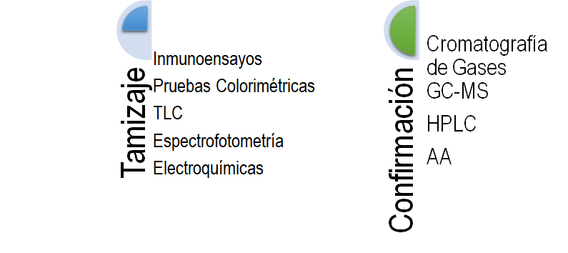
Procesamiento
Todos los resultados positivos deben ser confirmados con un método alternativo diferente en técnica y principio del usado en la identificación, debe ser también específico y tener al menos la misma sensibilidad para evitar errores en la confirmación.
La selección de la técnica depende de: Disponibilidad
Rapidez
Costo
Sensibilidad
Infraestructura
Notes:
Un aspecto crítico es conocer la técnica de análisis utilizada y si se trata de una prueba presuntiva o confirmatoria. Para el primer caso, la disponibilidad en laboratorios de baja complejidad, la rapidez de los resultados, el bajo costo y la alta sensibilidad que presentan las hacen bastante útiles en una urgencia toxicológica. Estas pruebas incluyen los inmunoensayos, pruebas colorimétricas, espectrofotométricas, Cromatografía en Capa Fina, etc., que sirven como método de tamizaje. Sin embargo, pueden sacrificar especificidad, por lo que, todos los resultados positivos deben ser confirmados con un método alternativo diferente en técnica y principio y es allí donde a través de técnicas como Cromatografía de Gases, líquida o absorción atómica se logra la confirmación de un resultado. Reconocer la utilidad de las pruebas rápidas, pero a la vez las limitaciones que poseen permitirán hacer el uso adecuado de estas técnicas.

Slide 30
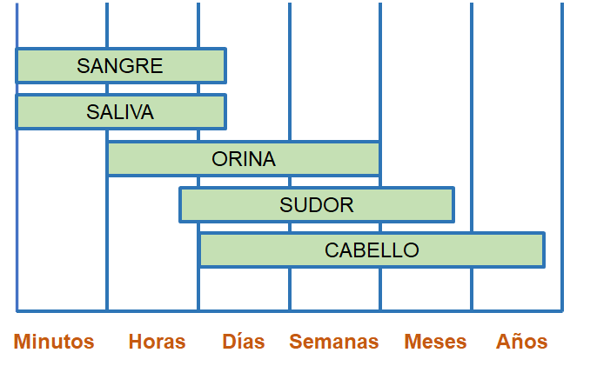
Interpretación
1. Ventana de Detección: según las características cinéticas y de eliminación propias de cada analito y la matriz analizada, el hallazgo de las diferentes sustancias se da en diferentes tiempos.
Ventana de detección de las sustancias de abuso más comunes
Sustancia | Fluido oral (horas) | Orina (días) | Cabello (días)
Anfetaminas | 1 - 48 | 2 - 4 | Más de 90
Barbitúricos | N/A | Hasta 7 | Más de 90
Benzodiacepinas | N/A | Hasta 7 | Más de 90
Cannabinoides | Hasta 24 | 1 - 30 | Más de 90
Cocaína | 1 - 36 | 1 - 4 | Más de 90
Etanol | Hasta 24 | 1 | Más de 90
Heroína (opioides) | 1 - 36 | 2 - 3 | Más de 90
Metanfetaminas | 1 - 48 | 2 - 5 | Más de 90
Adaptado de: Hadland SE, Levy S. Urine and Other Drug Tests. Vol. 25, Child and Adolescent Psychiatric Clinics of North America 2016
Notes:
Tras el procesamiento de las pruebas toxicológicas, la interpretación de los resultados debe ser cuidadosa ya que depende de diferentes variables como la ventana de detección. Se debe comprender que una sustancia química implicada en una intoxicación es única en determinado momento, por lo que una nueva toma de muestra no siempre se relaciona con un resultado de una muestra obtenida previamente. Esto se debe a las características cinéticas, vías y tiempos de eliminación propios de cada analito. Por ejemplo, para las sustancias de abuso, el tiempo o ventana en el que pueden ser detectados varía según la matriz analizada. Es así como estas pueden ser detectadas en sangre o saliva desde los primeros minutos de exposición hasta algunas horas según la sustancia, correlacionándose directamente con el estado del paciente, mientras que, en orina, se hallan a partir de horas y pueden persistir por varios días o semanas, no necesariamente se relacionan con un consumo inmediatamente anterior. Inclusive en matrices como cabello se pueden tener hallazgos después de algunos años tras la exposición tal como se observa en la tabla.

Slide 31
Interpretación
2. Falsos Positivos y Negativos: los falsos positivos se presentan cuando el método no es específico y/o hay reacción cruzada con otras sustancias. Los falsos negativos se dan cuando existe adulteración, sustitución, daño o degradación de las muestras o no se toma dentro de la ventana de detección, cuando la sensibilidad es muy baja o si hay alguna falla durante el análisis.
Sustancias que pueden generar falsos positivos más comunes
Sustancia testada | Sustancias que pueden producir falsos positivos
Anfetaminas/metanfetaminas | Seudoefedrina, ranitidina, adrenalina, fenotiacinas, trazodona, amantadina, bupropión, inhalación de Vicks®, metilfenidato
Antidepresivos tricíclicos | Carbamacepina, fenotiacinas, antihistamínicos
Barbitúricos | AINE (ibuprofeno, naproxeno), fenitoína
Benzodiacepinas | Oxaprozin, sertralina
Cannabis | Efavirenz, AINE (ibuprofeno, naproxeno), inhibidores de la bomba de protones, té de semillas de cáñamo
Cocaína | Anestésicos tópicos que contienen cocaína, té o mate de coca.
Opiáceos | Dextrometorfano, difenhidramina, quinina, rifampicina, fluoroquinolonas, verapamilo, semillas de amapola
Adaptado de: Martínez, L., Velasco, J. Valor del cribado toxicológico en orina en las sospechas de intoxicación en urgencias. Anales de Pediatría Continuada. 2010
Notes:
Es importante también conocer que es posible que se obtengan resultados falsos positivos o negativos.
Los falsos positivos se presentan cuando el método no es lo suficientemente específico y hay reacción cruzada con otras sustancias que generan una lectura positiva de la prueba. Por ejemplo, sustancias como la efedrina y pseudoefedrina, presentes en antigripales generan un resultado falso positivo para anfetaminas en los inmunoensayos o el consumo de Oxacepam se relaciona con resultados positivos para benzodiacepinas. Además, consumo de preparados con hojas de coca (como té) o semillas de amapola (en tortas) van a derivar en una prueba positiva para cocaína u opioides respectivamente, sin que estén asociados a un consumo de sustancias psicoactivas o un cuadro de intoxicación aguda.
Los falsos negativos se pueden presentar cuando existe adulteración, sustitución, daño o degradación de las muestras, no se toma la prueba dentro de la ventana de detección adecuada, la sensibilidad de la prueba es muy baja o el punto de corte de la prueba es muy alto, hay falla durante alguna de las fases preanalíticas como en la correcta identificación de la muestra o cuando se presenta un error durante el análisis como tal.
En la tabla se resumen algunas reacciones que generan resultados falsos positivos para sustancias psicoactivas.

Slide 32
Interpretación
3. Biomarcadores: los biomarcadores de exposición evalúan la presencia de una sustancia exógena o su metabolito en un organismo, pero también existen los biomarcadores de efecto que evalúan la alteración bioquímica, fisiológica o de comportamiento producida en el organismo que puede ser asociada con una enfermedad. Algunos marcadores de efecto pueden orientar sobre el posible agente causal, es así que son relevantes dentro del análisis toxicológico. Por ejemplo, para un intoxicación por etanol se pueden encontrar los siguientes biomarcadores:
De Exposición
De Efecto
Determinación de Alcohol en sangre, aliento, orina, saliva
Determinación de Etilglucorónido ETG y Etilsulfato ETS
Intoxicación aguda: glucometría, ionograma, pH y gases arteriales, BUN, creatinina, amilasa sérica, CPK total.
Intoxicación crónica: GGT, VCM, CDT (transferrina carbohidrato deficiente), GOT/GPT
Arango V Sandra S. Biomarcadores para la evaluación de riesgo en la salud humana. Rev. Fac. Nac. Salud Pública [Internet]. 2012 Apr [cited 2021 July 25] ; 30( 1 ): 75-82.
Notes:
Dentro de la evaluación del paciente intoxicado, juntos con los biomarcadores de exposición, se requieren indicadores del estado de salud en el momento de la exposición al agente tóxico. El laboratorio clínico de rutina también es de gran ayuda al procesar muestras que permiten evaluar dichos indicadores o biomarcadores de efecto. El cuadro hemático, pruebas de coagulación, parámetros bioquímicos como glucosa o creatinina, enzimas hepáticas o gases arteriales y electrolitos se ven alterados durante un cuadro de intoxicación aguda y pueden orientar sobre el agente causal. Por ejemplo, ante una acidosis metabólica con anión gap aumentado, el médico puede evaluar posibles cuadros asociados a metanol o salicilatos; en el caso de una hipoglicemia, se puede asociar con alcoholes, insulina o salicilatos.

Slide 33
Análisis de Diferentes Sustancias
Sustancia | Muestra | Método analítico | Valor de referencia | Biomarcadores efecto
Acetaminofén | Sangre | Inmunoensayo, colorimetría | Nivel tóxico superior a 100 ug/ml | Transaminasas, PT e INR, bilirrubinas, gases, lactato y creatinina
Antidepresivos tricíclicos | Sangre | Enzimoinmunoanálisis, HPLC | > 1000 ng/ml | electrolitos, glucosa, BUN, creatinina, creatinin kinasa (CPK), mioglobina, gases.
 | Orina | Inmunoensayo | Positivo: >1000 ng/ml
Plaguicidas inhibidores de colinesterasa | Sangre | Actividad de la enzima colinesterasa por el método de Mitchell | Normal de 91 a 164 Ud de delta pH/ | perfil hepático, renal, glicemia y amilasas
Glifosato y AMPA | Sangre | LC–MS/MS | - | Electrolitos, función renal y hepática, gases, glicemia y electrolitos.
 | Orina | HPLC
Metanol | Sangre | Espectrofotométrico o Cromatografía de gases | Niveles Tóxicos de 5 ug/dl a 20 ug/ dl Mayor de 20 ug/dl niveles fatales | Gases arteriales, brecha aniónica/osmolar, lactato, electrolitos, transaminasas, amilasa sérica, parcial de orina, función renal, cuadro hemático y glicemia.
Adpatado de: Ministerio de Salud y Protección Social. Guía para el Manejo de Emergencias Toxicológicas . 2017
Notes:
Finalmente se presenta un resumen de las principales sustancias asociadas a intoxicaciones en cada grupo químico y los aspectos más relevantes para el análisis por laboratorio según la Guía para el Manejo de Emergencias Toxicológicas del Ministerio de Salud y Protección Social.
Por ejemplo, para acetaminofén generalmente se procesa una muestra de sangre para determinar su concentración en sangre a través de inmunoensayos o pruebas colorimétricas.
Niveles superiores a 100 microgramos por mililitro se consideran tóxicos y pruebas complementarias como transaminasas, gases, creatinina, entre otras, deben ser consideradas.

Slide 34
Análisis de Diferentes Sustancias
Sustancia | Muestra | Método analítico | Valor de referencia | Biomarcadores efecto
Mercurio | Orina 24h | Espectrofotometría de absorción atómica vapor frío / DMA-80. | ≤ 10 μg/L < 5 μg /g creatinina | Electrolitos, glicemia, BUN, creatinina, transaminasas hepáticas, uroanálisis y gases arteriales.
 | Sangre | Espectrofotometría de absorción atómica vapor frío / DMA-80. | 5 - 10 µg/L
Plomo | Sangre | Espectrofotometría de absorción atómica horno de grafito | 38 µg/dl | ALA- d eritrocitaria, zinc protoporfirina (ZPP), ALA-Urinaria, cuadro hemático y ESP
Monóxido de Carbono | Sangre | Espectrofotométrico UV-VIS para determinación de caorboxihemoglobina | Población general hasta 2% | Enzimas cardiacas, mioglobina, troponinas, creatina Quinasa, creatinfosfoquinasa y lactato
Marihuana | Orina | Test rápido de inmunoensayo | Negativo, < 50 ng/ ml según NIDA | Ionograma, gases arteriales, glicemia, electrocardiograma
Cocaína | Orina | Test rápido de inmunoensayo | Negativo < 300 ng/ ml según NIDA | electrolitos, glicemia, BUN, creatinina, creatina quinasa (CPK), uroanálisis, mioglobina en orina, troponina cardiaca.
Adpatado de: Ministerio de Salud y Protección Social. Guía para el Manejo de Emergencias Toxicológicas . 2017
Notes:
Para el caso del metales como el mercurio, según la especie química que se quiera identificar, es decir mercurio orgánico, inorgánico o metálico, se requieren métodos analíticos diferentes, inclusive según la matriz, por ejemplo sangre u orina.
Valores superiores a 10 microgramos por litro en sangre se consideran por fuera del rango normal. Se requieren pruebas complementarias según el tipo de órgano blanco del tóxico. En este caso función renal y hepática. Glucosa, electrolitos, etc.
Se recomienda una comunicación clara y constante con el laboratorio como apoyo diagnóstico. En las intoxicaciones por sustancias químicas

